Slide 1
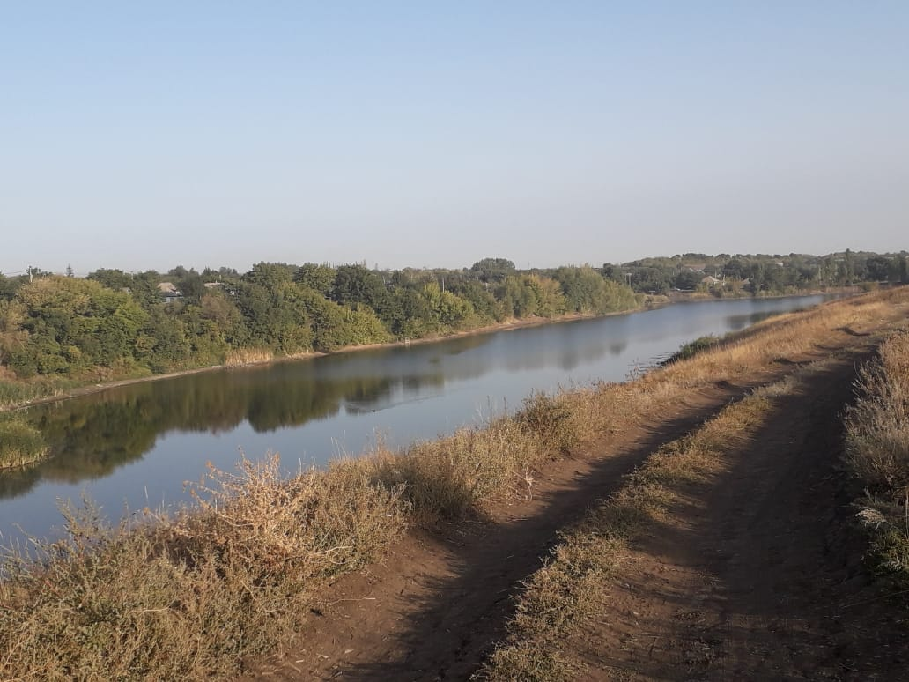
На 2023 год
и плановый период
2024-2025 годов
Ковалевского сельского поселения Красносулинского района
БЮДЖЕТ

Slide 5
Основа формирования проекта бюджета Ковалевского сельского поселения на 2021 год и плановый период 2023 и 2025 годов:
Прогноз социально-экономического развития Ковалевского сельского поселения на 2023-2025 годы (Постановление Администрации Ковалевского сельского поселения Красносулинского района от 29.07.2022 № 66)
Основные направления бюджетной и налоговой политики Ковалевского сельского поселения на 2022-2024 годы (Постановление Администрации Ковалевского сельского поселения от 20.10.2020 №82
Муниципальные программы Ковалевского сельского поселения(проекты изменений в них)

Slide 6
Проект бюджета на 2023 год и на плановый период 2024 и 2025 годов направлен на решение следующих ключевых задач:
Основные приоритеты бюджетной политики:
наполняемость бюджета собственными доходами;
эффективное управление расходами;
Первоочередные задачи:
предсказуемость и устойчивость бюджетной системы
качественное и эффективное муниципальное управление
стабильность налоговых и неналоговых условий
инвестирование в человеческий капитал

Slide 7
Основные характеристики бюджета на 2023-2025 годы
Показатель | 2022 год(фактическое исполнение) | Ожидаемое исполнение бюджета на 2022 год | Решение
 |  |  | 2023 | 2024 | 2025
I. Доходы, всего: | 15042,4 | 35277,0 | 46499,9 | 10440,2 | 10419,0
из них:
налоговые и неналоговые доходы | 1810,0 | 2549,8 | 3575,9 | 3664,4 | 3811,0
безвозмездные поступления | 13232,4 | 32727,2 | 42924,0 | 6775,8 | 6608
II. Расходы, всего | 15223,0 | 35354,8 | 46499,9 | 10440,2 | 10419,0
III. Дефицит (-), профицит (+), | -180,5 | -77,8 | - | - | -

Slide 8
Основные параметры бюджета Ковалевского сельского поселения на 2023 год
Доходы бюджета: 46499,9
Налог на доходы физических лиц 1595,0
Налоги на совокупный доход 0,0
Налог на имущество 1980,1
Безвозмездные поступления 42924,0
Иные доходы 0,8
Расходы бюджета 46499,9
Развитие транспортной системы 925,8
Национальная безопасность и правоохранительная деятельность 2,0
КУЛЬТУРА 37690,7
Жилищно-коммунальное хозяйство 1245,9
Национальная оборона 294,0
Иные расходы 6341,5

Slide 9
Основные параметры бюджета Ковалевского сельского поселения на 2023-2025 годы
2024 год
Доходы 10440,2 | Расходы 8466,5
Налог на доходы физических лиц 1658,8 | Культура 1762,0
Налоги на совокупный доход 0,0 | Жилищно-коммунальное хозяйство 1743,3
Налоги на имущество 2004,8 | Национальная оборона 254,8
Безвозмездные поступления 6775,8 | Национальная безопасность и правоохранительная деятельность 2,0
Иные доходы 0,8 | Иные расходы 6678,1
2025 год
Доходы 10419,0 | Расходы 8291,5
Налог на доходы физических лиц 1725,2 | Культура 1882,3
Налоги на совокупный доход 0,0 | Жилищно-коммунальное хозяйство 1131,1
Налоги на имущество 1954,0 | Национальная оборона 0,0
Безвозмездные поступления 6608,0 | Национальная безопасность и правоохранительная деятельность 2,0
Иные доходы 0,8 | Иные расходы 5927,4

Slide 10
Динамика доходов бюджета поселения

Slide 12
Собственные доходы Ковалевского сельского поселения

Slide 13
Структура налоговых и неналоговых доходов бюджета Ковалевского сельского поселения

Slide 14
Динамика поступлений налога на доходы физических лиц в бюджет Ковалевского сельского поселения

Slide 15
Безвозмездные поступления*
Наименование | 2022 год (фактическое исполнение) | 2023 год | 2024 год | 2025 год
Безвозмездные поступления, всего | 34125,1 | 42924,0 | 6775,8 | 6098,8
Дотации на выравнивание бюджетной обеспеченности | 8257,3 | 8223,3 | 6468,6 | 6290,2
Субвенции бюджетам поселений на осуществление первичного воинского учета на территориях, где отсутствуют военные комиссариаты | 255,6 | 294,0 | 307,2 | 317,8
Субвенции бюджетам поселений на выполнение передаваемых полномочий субъектов Российской Федерации | 0,2 | 0,2 | 0,2 | 0,2
Иные межбюджетные трансферты | 25612,2 | 34406,5 | 0,0 | 0,0
*Объем безвозмездных поступлений в бюджет поселения будет уточнен на основании проекта областного
бюджета для рассмотрения ко 2 чтению на 2023 год и на плановый период 2024 и 2025 годов

Slide 17
Расходы бюджета поселения
Расходы по разделам бюджетной классификации | 2022 год | 2022 год | 2023 год | 2024 год | 2025 год
 | (фактическое исполнение) | (ожидаемое исполнение) | проект
Расходы всего | 34115,2 | 34115,2 | 42769,7 | 8466,5 | 8291,5
в том числе:
Общегосударственные вопросы | 5640,50 | 5830,70 | 3811,30 | 5950,90 | 5927,40
Национальная оборона | 255,4 | 241,7 | 252,8 | 261,3 | 0,0
Национальная безопасность и правоохранительная деятельность | 174,0 | 25,0 | 0,0 | 0,0 | 0,0
Национальная экономика | 1707,6 | 872,6 | 925,8 | - | -
Жилищно-коммунальное хозяйство | 2068,3 | 1247,3 | 536,0 | 536,0 | 536,0
Образование | 10,0 | 10,0 | 0,0 | 0,0 | 0,0
Культура, кинематография | 25752,9 | 25877,9 | 37243,8 | 1718,3 | 1828,1
Социальная политика | - | - | - | - | -
Физическая культура и спорт | 5,0 | 10,0 | 0,0 | 0,0 | 0,0

Slide 18
Муниципальные программы Ковалевского сельского поселения в бюджете поселения
В соответствии с решением от 20 июля 2018 года № 59 «Об утверждении Положения о бюджетном процессе в муниципальном образовании «Ковалевское сельское поселение» проект бюджета составлен на основе муниципальных программ Ковалевского сельского поселения.
Всего на реализацию 8 муниципальных программ Ковалевского сельского поселения в 2023 году предусмотрено 46143,2 тыс. рублей, в 2024 году – 9869,7 тыс. рублей и в 2025 году – 9586,1 тыс. рублей. В программах на три предстоящих года сосредоточено 99,2, 94,5 и 91,3 процентов соответственно от всех расходов бюджета поселения.

Slide 19
Расходы бюджета поселения, формируемые в рамках муниципальных программ Ковалевского сельского поселения, и непрограммные расходы

Slide 20
Расходы на культуру

Slide 21
Расходы на жилищно-коммунальное хозяйство

Slide 22
Программная структура расходов бюджета поселения
Наименование муниципальной программы Ковалевского сельского поселения | 2022 год факт | 2023 год | 2024 год (проект) | 2025 год (проект)
1. Управление муниципальными финансами | 5479,6 | 6218,8 | 6302,4 | 6510,7
2. Муниципальная политика | 62,2 | 58,0 | 58,0 | 58,0
3. Защита населения и территории от чрезвычайных ситуаций, обеспечение пожарной безопасности и безопасности людей на водных объектах | 171,4 | 3,0 | 3,0 | 3,0
4. Развитие транспортной системы | 1906,5 | 925,8 | 0,0 | 0,0
5. Благоустройство территории и жилищно-коммунальное хозяйство | 2003,0 | 1244,9 | 1742,3 | 1130,1
6. Развитие культуры | 25743,8 | 37690,7 | 1762,0 | 1882,3
7. Формирование современной городской среды | 0,0 | 0,0 | 0,0 | 0,0
8. Развитие физической культуры и спорта | 0,0 | 1,0 | 1,0 | 1,0

